Slide 1

海棠

Slide 2
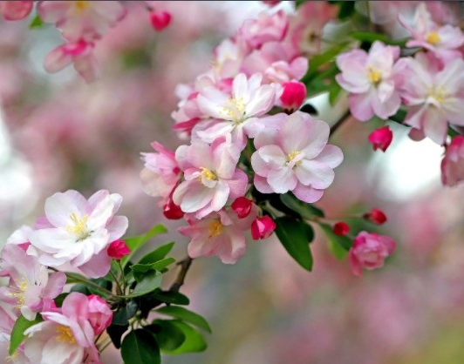
概述
海棠是观赏花木，多用于城市绿化，也是庭园绿化的观花树木。宜孤植于庭院前后，对植天门厅入口处，丛植于草坪角隅，或与其他花木相配植，也可矮化盆栽。

Slide 3
提纲
植物特征
主要价值
生长习性

Slide 4
植物特征
落叶灌木或乔木，最高可达8米。
叶片椭圆形至长椭圆形，长5-8厘米，宽2-3厘米，先端短渐尖或圆钝，基部宽楔形或近圆形。
花序近伞形，有花4-6朵，花梗长2-3厘米，具柔毛，花直径4-5厘米。
果实近球形，直径2厘米，萼片宿存，基部不下陷，梗洼隆起。
花期4-5月，果期8-9月。

Slide 5
主要价值
海棠种仁含油率35.99%，出油率30%，无异味，可食用并可制作肥皂。
花可为糖制酱的作料，风味很美。
果实经蒸煮后可制作蜜饯，也可供药用，是药食兼用的食品。
树皮含鞣质，可提制栲胶。
木材质坚硬，可供床柱用。

Slide 6
生长习性
海棠喜欢凉爽、湿润、半阴的环境。对环境变化，特别是温度和光线的急剧变化十分敏感，生长的最适温度为15～25℃，不耐高温，超过30℃茎叶枯萎、花蕾脱落。

Slide 7
植物繁多
名称 | 说明
海棠 | 海棠树种类很多，如垂丝海棠、西府海棠、沧江海棠、木瓜海棠等
冬青 | 常见的冬青树种类有梅叶冬青、榕叶冬青、广东冬青、细花冬青等
香樟 | 香樟树别称有樟树、香樟、樟木、瑶人柴、栳樟、臭樟等
银杏 | 银杏树为银杏科、银杏属落叶乔木，别称白果树、公孙树等

